Slide 1


CHÀO MỪNG CÁC EM ĐẾN VỚI TIẾT HỌC
GV: Chu Hà

Slide 2




Khởi động

Slide 3





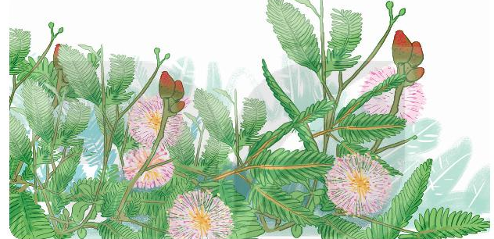











Slide 4

Cây gì có tên người cười,
Hễ ai chạm phải đang tươi héo liền
- Là cây gì?
Đáp án: Cây xấu hổ

Slide 5
Lúng túng là gì?
A. Không biết nói hoặc làm thế nào
B. Tiếp tục làm việc đã định mà không nản lòng

Slide 6
Cái gì 1 cặp song sinh.
Long lanh sáng tỏ để nhìn xung quanh?
- Là gì?
Đáp án: Đôi mắt

Slide 7
Lúc vươn cổ
Lúc rụt đầu
Hễ đi đâu
Cõng nhà đi đó.
(Là con gì?
Đáp án: Con rùa

Slide 8
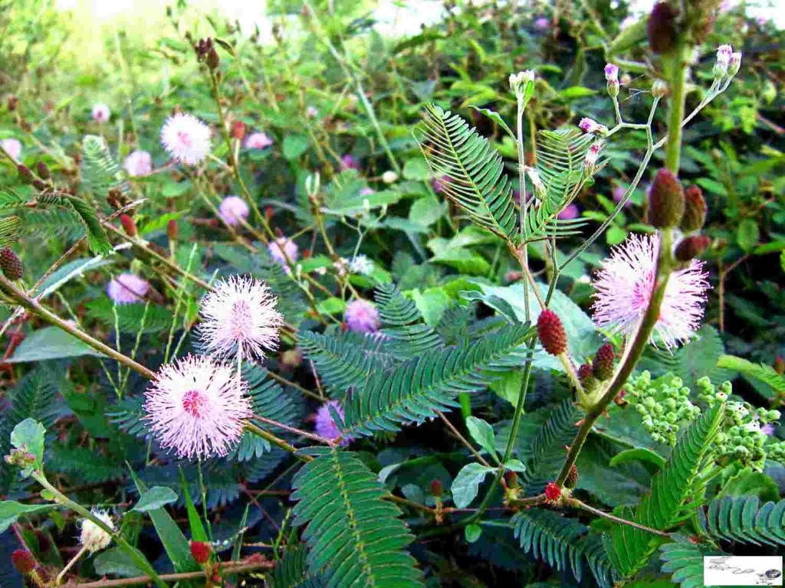
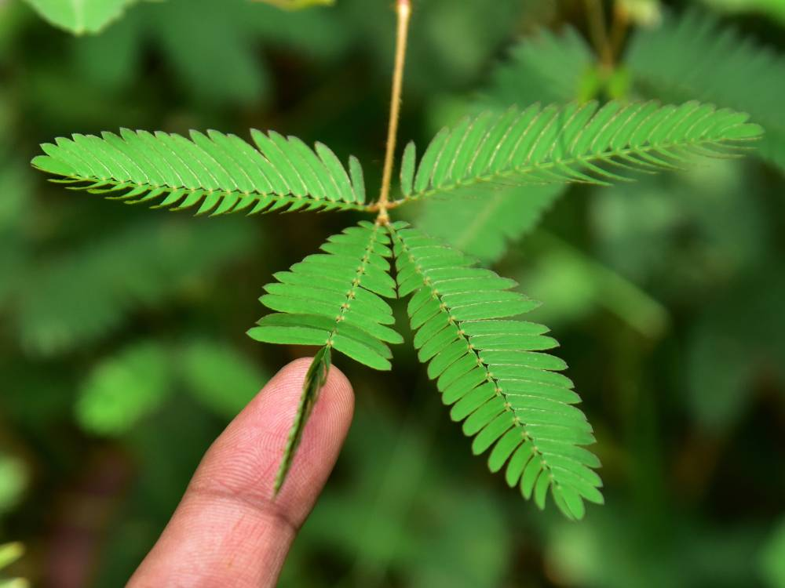
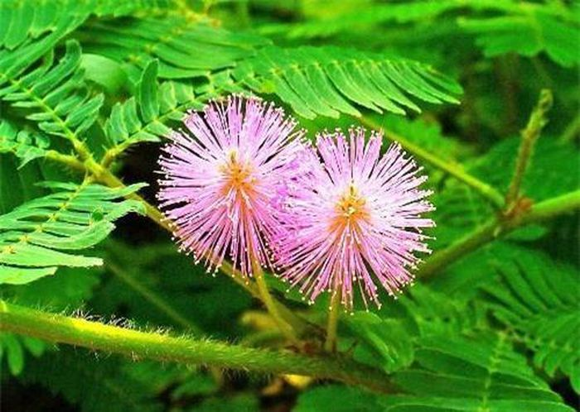

Slide 9
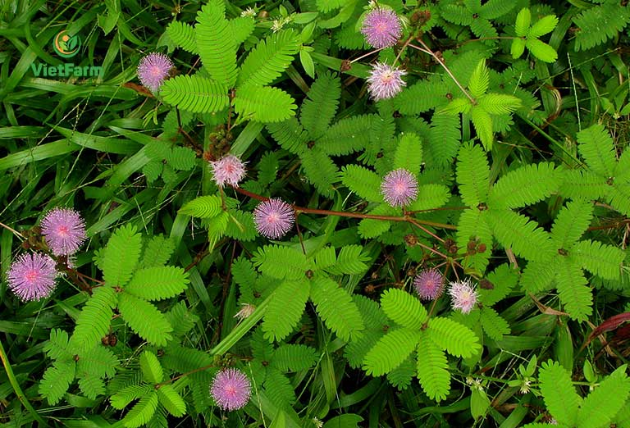
Dựa vào tên bài và ảnh minh họa, em thử đoán xem loài cây này có gì đặc biệt ?
Em biết gì về loài cây trong tranh ?

Slide 10
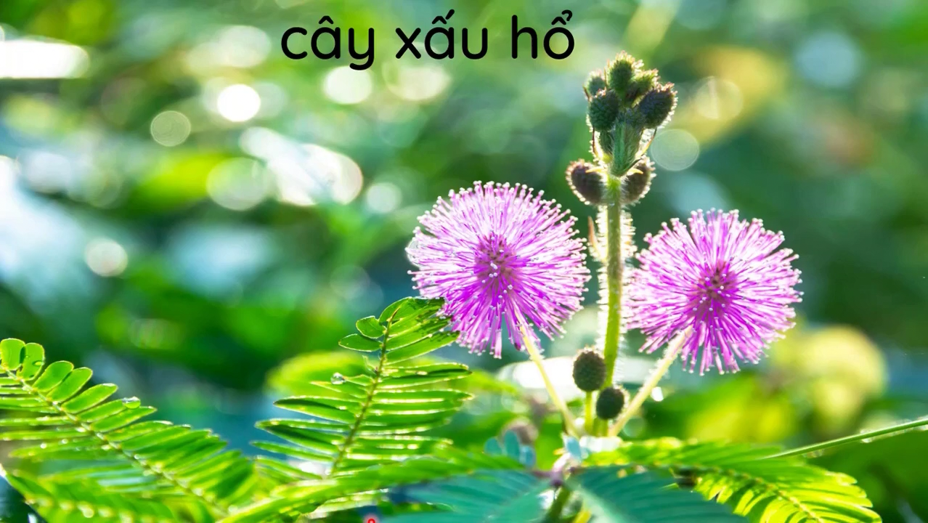

Slide 11

Thứ hai ngày 27 tháng 9 năm 2021
Đọc
Cây xấu hổ

Slide 12
Bài 7: CÂY XẤU HỔ
Bỗng dưng, gió ào ào nổi lên. Có tiếng động gì lạ lắm. Những chiếc lá khô lạt xạt lướt trên cỏ. Cây xấu hổ co rúm mình lại.
Nó bỗng thấy xung quanh xôn xao. Nó hé mắt nhìn: không có gì lạ cả. Bấy giờ, nó mới mở bừng những con mắt lá. Quả nhiên, không có gì lạ thật.
Nhưng những cây cỏ xung quanh vẫn cứ xôn xao. Thì ra, vừa có một con chim xanh biếc, toàn thân lóng lánh như tự tỏa sáng không biết từ đâu bay tới. Chim đậu một thoáng trên cành thanh mai rồi lại vội bay đi. Các cây cỏ xuýt xoa: biết bao nhiêu con chim đã bay qua đây, chưa có con nào đẹp đến thế.
Càng nghe bạn bè trầm trồ, cây xấu hổ càng tiếc. Không biết bao giờ con chim xanh ấy quay trở lại.
1
2

Slide 13
CÂY XẤU HỔ
Bỗng dưng, gió ào ào nổi lên. Có tiếng động gì lạ lắm. Những chiếc lá khô lạt xạt lướt trên cỏ. Cây xấu hổ co rúm mình lại.
Nó bỗng thấy xung quang xôn xao. Nó hé mắt nhìn: không có gì lạ cả. Bấy giờ, nó mới mở bừng những con mắt lá. Quả nhiên, không có gì lạ thật.
Nhưng những cây cỏ xung quanh vẫn cứ xôn xao. Thì ra, vừa có một con chim xanh biếc, toàn thân lóng lánh như tự tỏa sáng không biết từ đâu bay tới. Chim đậu một thoáng trên cành thanh mai rồi lại vội bay đi. Các cây cỏ xuýt xoa: biết bao nhiêu con chim đã bay qua đây, chưa có con nào đẹp đến thế.
Càng nghe bạn bè trầm trồ, cây xấu hổ càng tiếc. Không biết bao giờ con chim xanh ấy quay trở lại.
1
ĐỌC NỐI TIẾP
2

Slide 14
Bài 7: CÂY XẤU HỔ
Bỗng dưng, gió ào ào nổi lên. Có tiếng động gì lạ lắm. Những chiếc lá khô lạt xạt lướt trên cỏ. Cây xấu hổ co rúm mình lại.
Nó bỗng thấy xung quanh xôn xao. Nó hé mắt nhìn: không có gì lạ cả. Bấy giờ, nó mới mở bừng những con mắt lá. Quả nhiên, không có gì lạ thật.
1

Slide 15
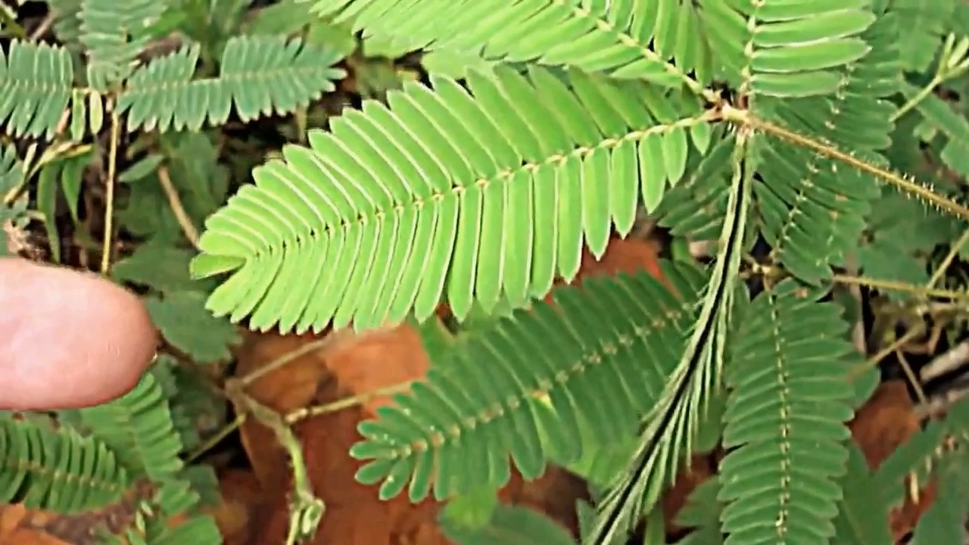
Co rúm: co thật nhỏ, đến mức rúm ró hẳn lại

Slide 16
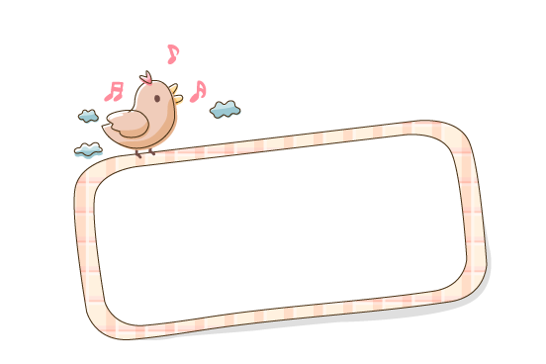

Giải nghĩa từ
Nhiều âm thanh, tiếng nói nhỏ phát ra cùng lúc.
Tiếng va chạm của lá khô.
Xôn xao
Lạt xạt

Slide 17
Bài 7: CÂY XẤU HỔ
Nhưng những cây cỏ xung quanh vẫn cứ xôn xao. Thì ra, vừa có một con chim xanh biếc, toàn thân lóng lánh như tự tỏa sáng không biết từ đâu bay tới. Chim đậu một thoáng trên cành thanh mai rồi lại vội bay đi. Các cây cỏ xuýt xoa: biết bao nhiêu con chim đã bay qua đây, chưa có con nào đẹp đến thế.
Càng nghe bạn bè trầm trồ, cây xấu hổ càng tiếc. Không biết bao giờ con chim xanh ấy quay trở lại.
2

Slide 18
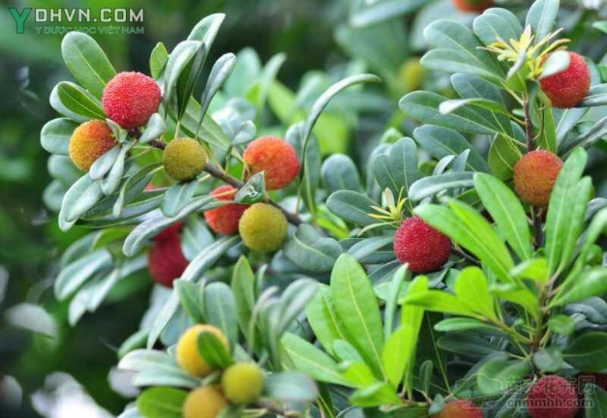
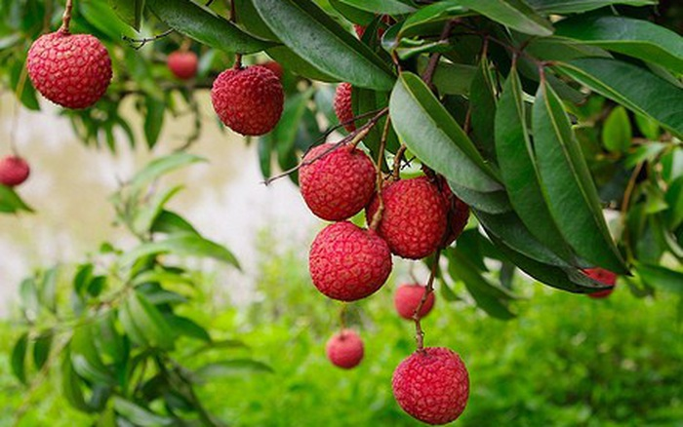
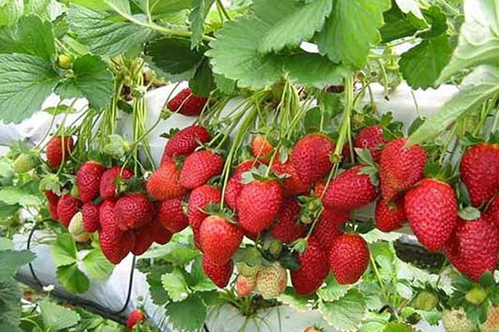
Em hãy chỉ ra đâu là cây thanh mai ?
Cây vải
Cây dâu
Cây thanh mai
Cây bụi thấp, quả mọng nước trồng như quả dâu.
Thanh mai

Slide 19
Giải nghĩa từ
Cách thể hiện cảm xúc khen hoặc nuối tiếc thể hiện qua lời nói.
Xuýt xoa

Slide 20
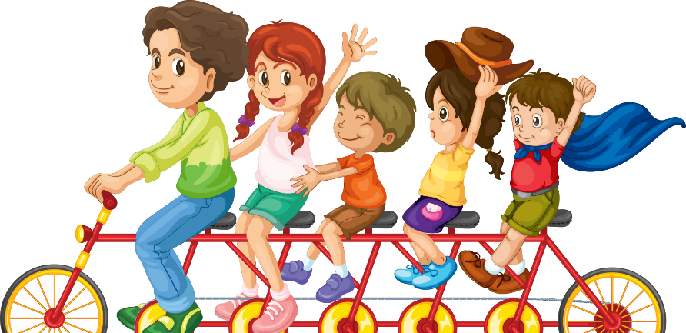
Luyện đọc câu dài
Thì ra, vừa có một con chim xanh biếc, toàn thân lóng lánh như tự tỏa sáng không biết từ đâu bay tới.

Slide 21
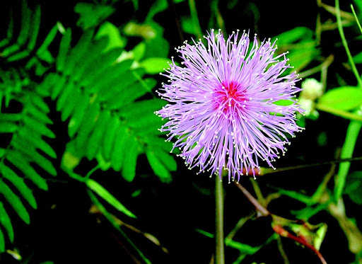
CÂY XẤU HỔ
Bỗng dưng, gió ào ào nổi lên. Có tiếng động gì lạ lắm. Những chiếc lá khô lạt xạt lướt trên cỏ. Cây xấu hổ co rúm mình lại.
Nó bỗng thấy xung quang xôn xao. Nó hé mắt nhìn: không có gì lạ cả. Bấy giờ, nó mới mở bừng những con mắt lá. Quả nhiên, không có gì lạ thật.
Nhưng những cây cỏ xung quanh vẫn cứ xôn xao. Thì ra, vừa có một con chim xanh biếc, toàn thân lóng lánh như tự tỏa sáng không biết từ đâu bay tới. Chim đậu một thoáng trên cành thanh mai rồi lại vội bay đi. Các cây cỏ xuýt xoa: biết bao nhiêu con chim đã bay qua đây, chưa có con nào đẹp đến thế.
Càng nghe bạn bè trầm trồ, cây xấu hổ càng tiếc. Không biết bao giờ con chim xanh ấy quay trở lại.
1
2
Đọc toàn văn bản

Slide 22




Thi đọc nhóm

Slide 23
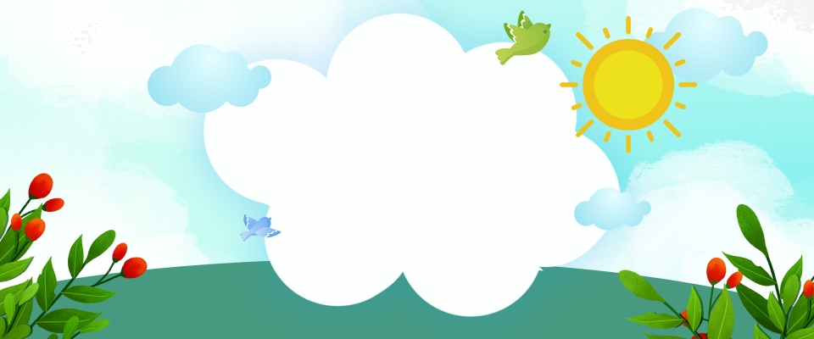
Tìm hiểu bài

Slide 24
CÂY XẤU HỔ
Bỗng dưng, gió ào ào nổi lên. Có tiếng động gì lạ lắm. Những chiếc lá khô lạt xạt lướt trên cỏ. Cây xấu hổ co rúm mình lại.
Nó bỗng thấy xung quang xôn xao. Nó hé mắt nhìn: không có gì lạ cả. Bấy giờ, nó mới mở bừng những con mắt lá. Quả nhiên, không có gì lạ thật.
Nhưng những cây cỏ xung quanh vẫn cứ xôn xao. Thì ra, vừa có một con chim xanh biếc, toàn thân lóng lánh như tự tỏa sáng không biết từ đâu bay tới. Chim đậu một thoáng trên cành thanh mai rồi lại vội bay đi. Các cây cỏ xuýt xoa: biết bao nhiêu con chim đã bay qua đây, chưa có con nào đẹp đến thế.
Càng nghe bạn bè trầm trồ, cây xấu hổ càng tiếc. Không biết bao giờ con chim xanh ấy quay trở lại.
1. Nghe tiếng động lạ, cây xấu hổ đã làm gì ?

Slide 25
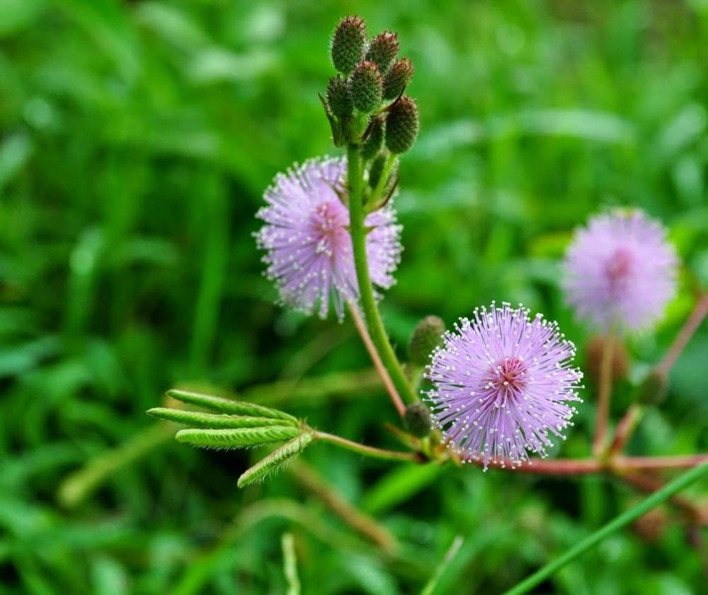
CÂY XẤU HỔ
Bỗng dưng, gió ào ào nổi lên. Có tiếng động gì lạ lắm. Những chiếc lá khô lạt xạt lướt trên cỏ. Cây xấu hổ co rúm mình lại.
Nó bỗng thấy xung quang xôn xao. Nó hé mắt nhìn: không có gì lạ cả. Bấy giờ, nó mới mở bừng những con mắt lá. Quả nhiên, không có gì lạ thật.
Nhưng những cây cỏ xung quanh vẫn cứ xôn xao. Thì ra, vừa có một con chim xanh biếc, toàn thân lóng lánh như tự tỏa sáng không biết từ đâu bay tới. Chim đậu một thoáng trên cành thanh mai rồi lại vội bay đi. Các cây cỏ xuýt xoa: biết bao nhiêu con chim đã bay qua đây, chưa có con nào đẹp đến thế.
Càng nghe bạn bè trầm trồ, cây xấu hổ càng tiếc. Không biết bao giờ con chim xanh ấy quay trở lại.
2. Cây cỏ xung quanh xôn xao về chuyện gì?
3. Cây xấu hổ nuối tiếc điều gì?

Slide 26
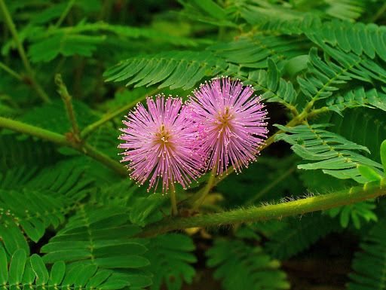
CÂY XẤU HỔ
Bỗng dưng, gió ào ào nổi lên. Có tiếng động gì lạ lắm. Những chiếc lá khô lạt xạt lướt trên cỏ. Cây xấu hổ co rúm mình lại.
Nó bỗng thấy xung quang xôn xao. Nó hé mắt nhìn: không có gì lạ cả. Bấy giờ, nó mới mở bừng những con mắt lá. Quả nhiên, không có gì lạ thật.
Nhưng những cây cỏ xung quanh vẫn cứ xôn xao. Thì ra, vừa có một con chim xanh biếc, toàn thân lóng lánh như tự tỏa sáng không biết từ đâu bay tới. Chim đậu một thoáng trên cành thanh mai rồi lại vội bay đi. Các cây cỏ xuýt xoa: biết bao nhiêu con chim đã bay qua đây, chưa có con nào đẹp đến thế.
Càng nghe bạn bè trầm trồ, cây xấu hổ càng tiếc. Không biết bao giờ con chim xanh ấy quay trở lại.
4. Câu văn nào cho biết cây xấu hổ rất mong con chim xanh quay trở lại?
3. Cây xấu hổ nuối tiếc điều gì ?

Slide 27

Nội dung
Cây xấu hổ quá nhút nhát, rất hối tiếc vì không được nhìn thấy con chim xanh tuyệt đẹp.

Slide 28





Luyện đọc lại

Slide 29
Bài 7: CÂY XẤU HỔ
Bỗng dưng, gió ào ào nổi lên. Có tiếng động gì lạ lắm. Những chiếc lá khô lạt xạt lướt trên cỏ. Cây xấu hổ co rúm mình lại.
Nó bỗng thấy xung quanh xôn xao. Nó hé mắt nhìn: không có gì lạ cả. Bấy giờ, nó mới mở bừng những con mắt lá. Quả nhiên, không có gì lạ thật.
Nhưng những cây cỏ xung quanh vẫn cứ xôn xao. Thì ra, vừa có một con chim xanh biếc, toàn thân lóng lánh như tự tỏa sáng không biết từ đâu bay tới. Chim đậu một thoáng trên cành thanh mai rồi lại vội bay đi. Các cây cỏ xuýt xoa: biết bao nhiêu con chim đã bay qua đây, chưa có con nào đẹp đến thế.
Càng nghe bạn bè trầm trồ, cây xấu hổ càng tiếc. Không biết bao giờ con chim xanh ấy quay trở lại.
1
2

Slide 30

Luyện tập theo văn bản đọc

Slide 31





1. Những từ ngữ nào dưới đây chỉ đặc điểm ?
bay đi
đẹp
lóng lánh
trở lại
trở lại
xanh biếc

Slide 32
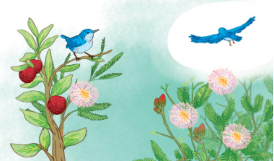
1. Nói tiếp lời của cây xấu hổ:
Mình rất tiếc (…)

Slide 33



Tạm biệt và hẹn gặp lại
các con vào những tiết học sau!

